Slide 1
Sistemas Embebidos Android
Introducción al desarrollo de aplicaciones para el sistema operativo Android

Slide 2
Temas del día
Introducción
Arquitectura Android
Componentes esenciales de una aplicación
Introducción a sensores
Patrón MVP
Tareas en segundo plano
Introducción al ndk/cross compilación
Consola - usando el ADB

Slide 3
Introducción
¿Por donde empezamos?
Generalmente conviene empezar por descargar el Android JDK.
La última versión se encuentra en https://developer.android.com/studio?hl=sk
Típicamente se necesita el IDE Android Studio o Eclipse, el SDK (Incluido en el IDE) y descargar las imágenes de las versiones de Android sobre las que se quiera desarrollar
Notes:
Por donde empezamos?. En la catedra, las aplicaciones Android, las vamos a desarrollar en lenguaje java para lo que podríamos llamar el backend, y xml para la esquematización de la interfaz (también podemos desarrollar en Kotlin, React, Xamarin, Flutter, Ionic- WebView incrustada en una aplicación nativa). Primeramente, comenzamos por descargar el Android SDK, el cual provee las herramientas de desarrollo para la creación de programas en Java.

Slide 4
Introducción
Para desarrollar en Android pueden utilizar otros IDE’s, nosotros utilizaremos Eclipse y Android Studio por las siguientes razones:
  Eclipse: IDE muy versátil, con mucho soporte y sumamente conocido.
  Android Studio: IDE dedicado solo al desarrollo sobre Android. Requiere de un equipo con muchos requisitos, al menos 4gb de RAM.
  A partir del año 2015 se ha descontinuado el soporte por parte google sobre eclipse y se orienta al IDE Android Studio.

Slide 5
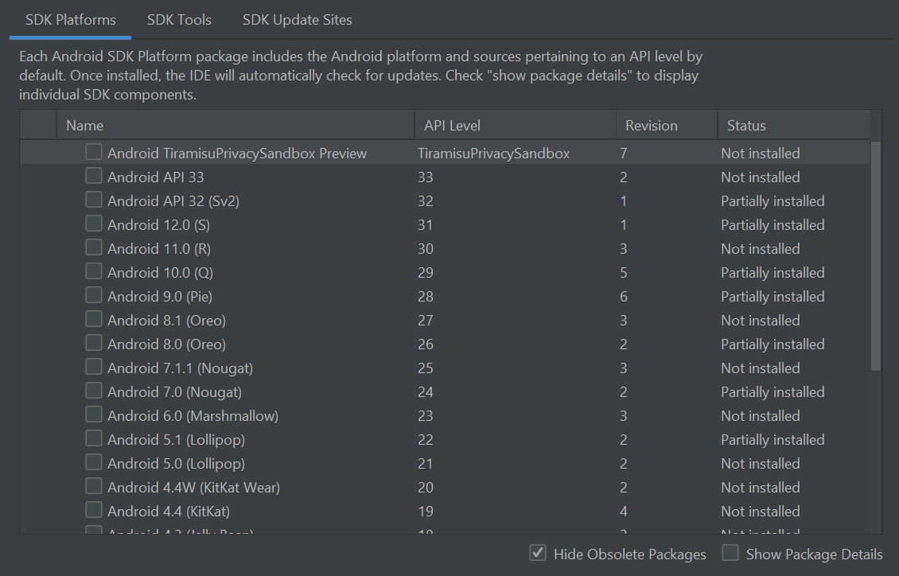
Introducción
Generalmente, luego de descomprimir el paquete, nos encontramos con un manager de descargas del SDK, que nos permite descargar módulos adicionales para el desarrollador

Slide 6
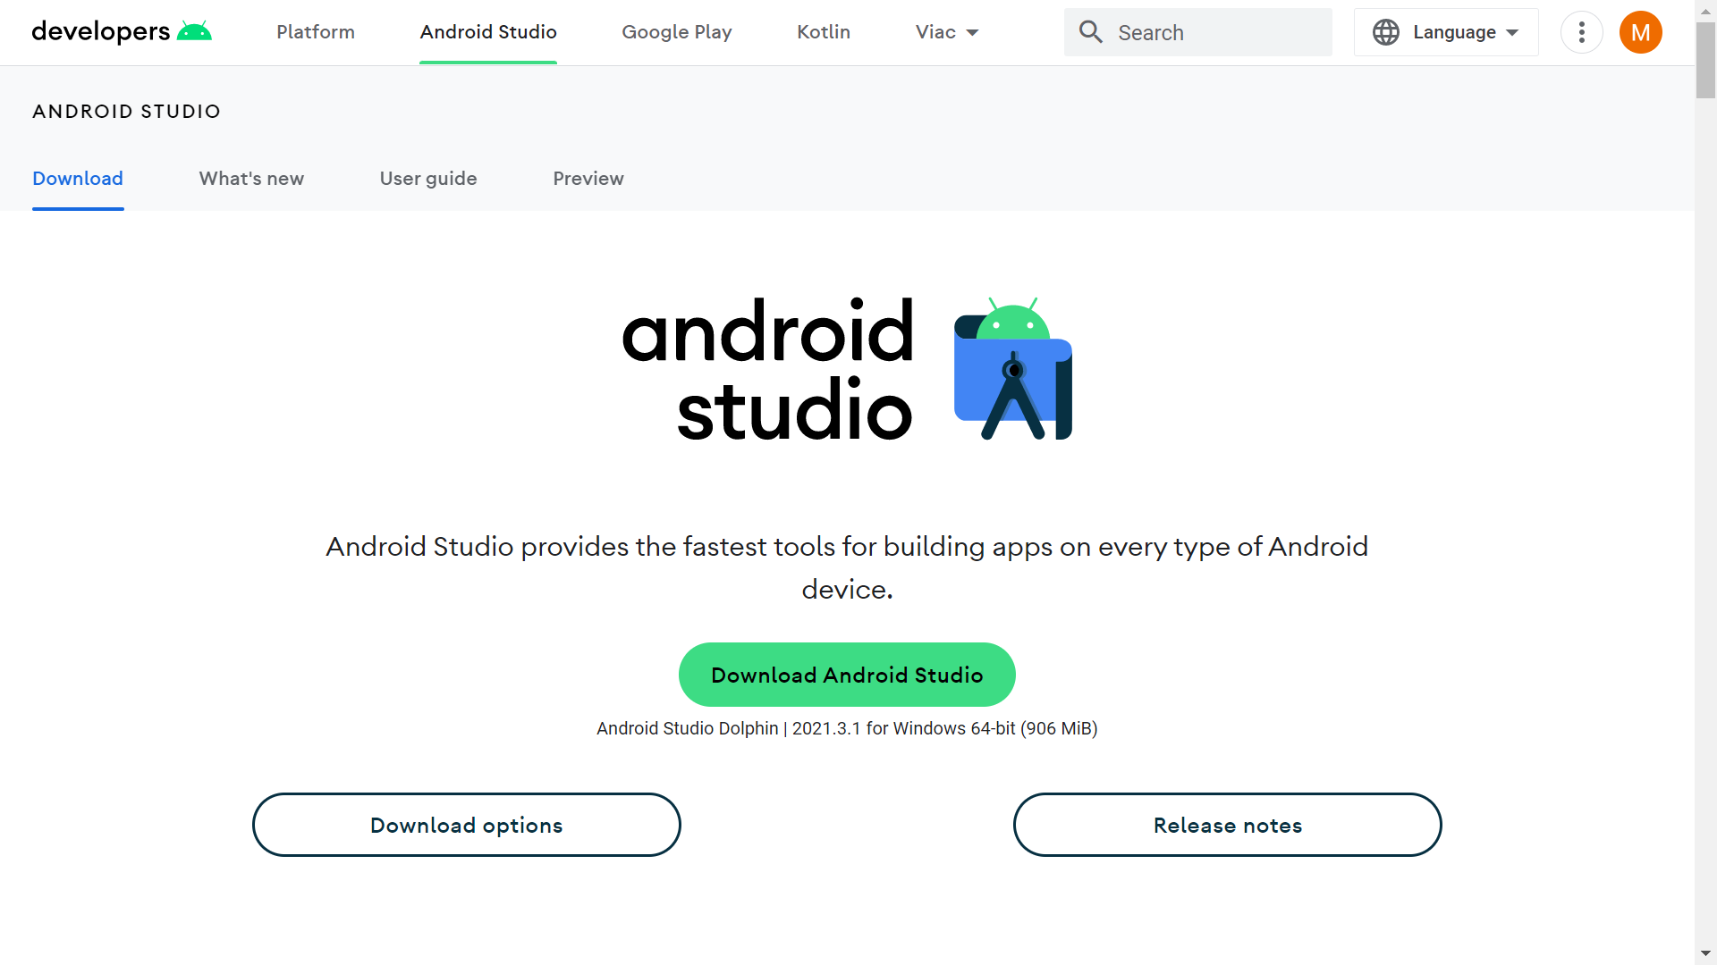
Introducción
El Android Studio es un IDE dedicado al desarrollo de Apps Android.
Notes:
Desarrolla apps pura y exclusivamente en Android. Admite lenguajes de programación como Java, Kotlin y C++. Soporta plataformas Windows, Mac y Linux

Slide 7
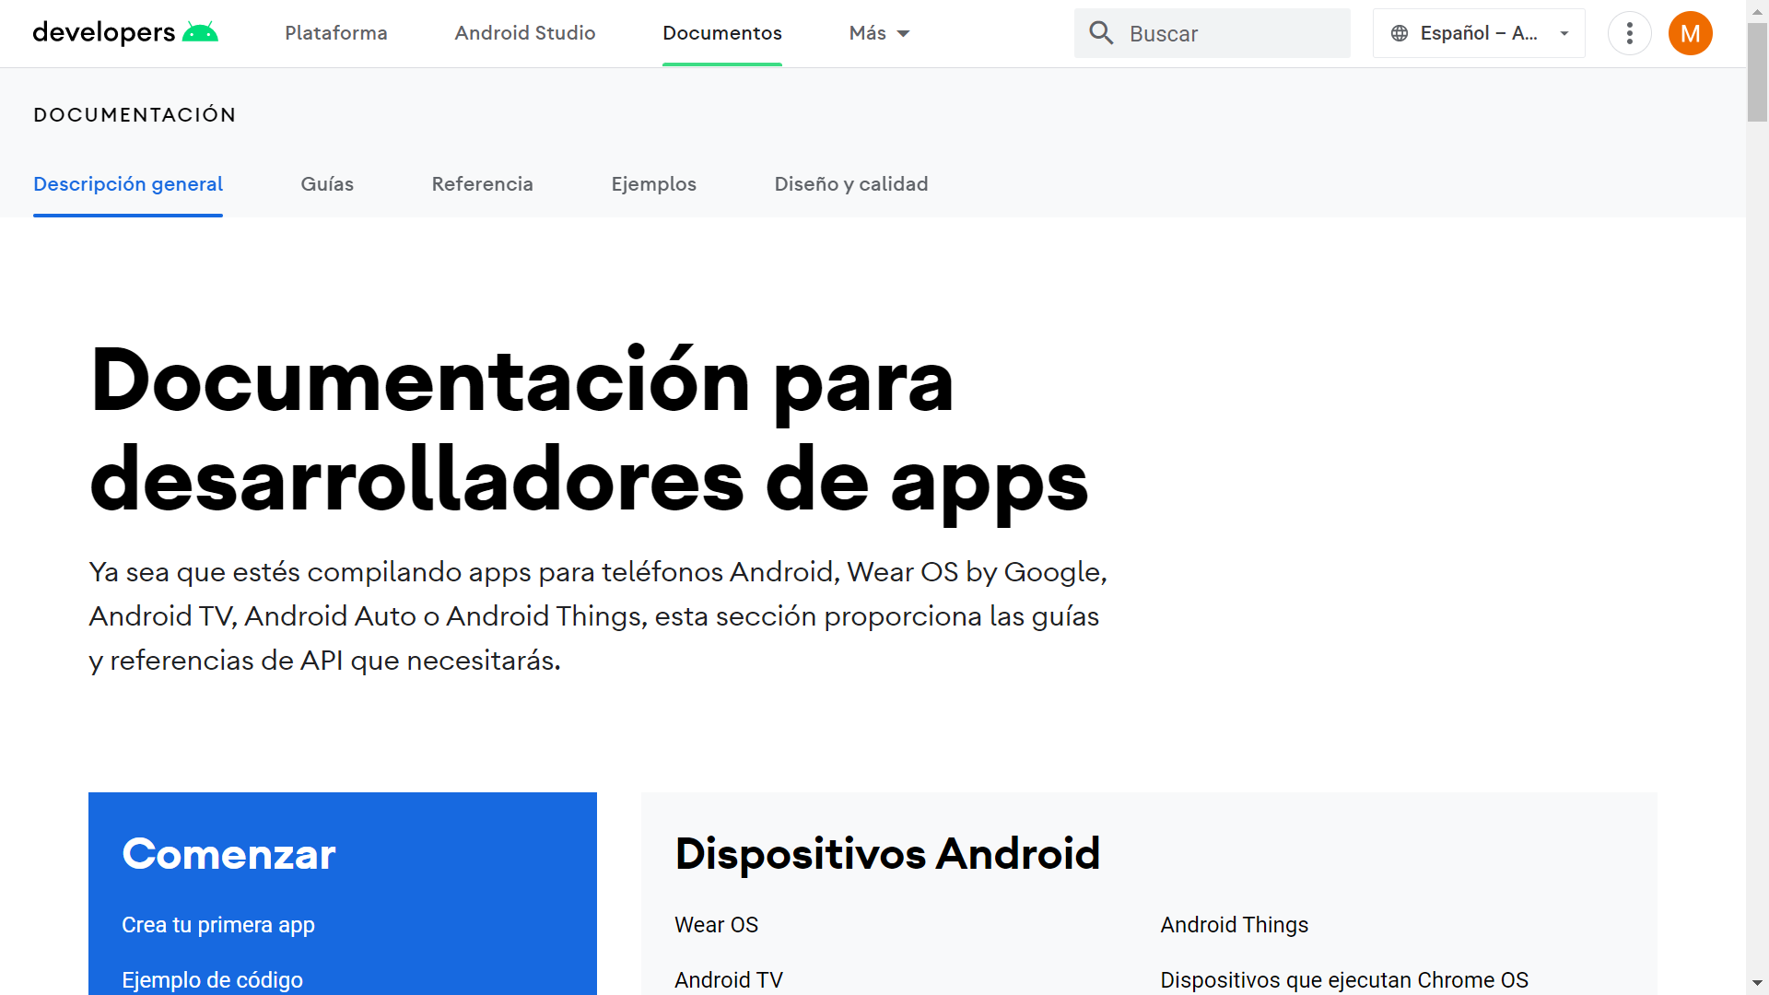
Introducción
Documentación oficial de Android, sección desarrollo.
https://developer.android.com/docs/

Slide 8
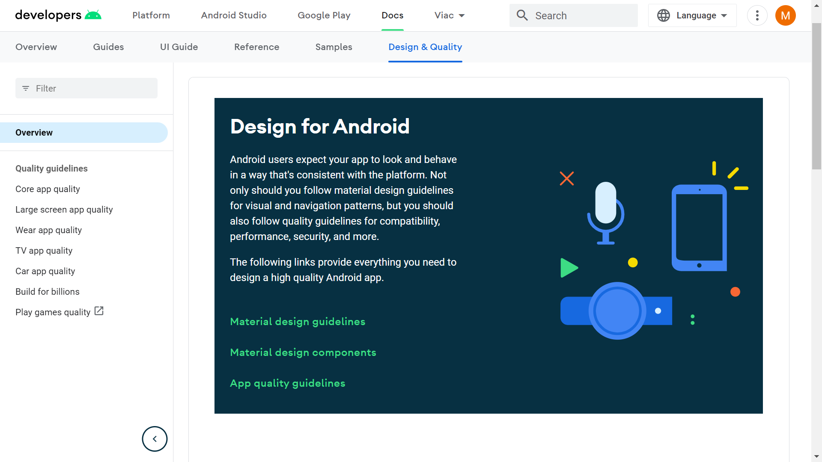
Introducción
Documentación oficial de Android, sección diseño.
Notes:
No vamos a hacer hincapié en la catedra sobre diseño. Pero quizá pretendemos que la app tenga ciertos conceptos de usabilidad, como la navegación entre pantallas o la organización de los componentes, mas que nada para facilitar el testeo de la misma. En la web hay mucha documentación y lineamientos de material desing.

Slide 9
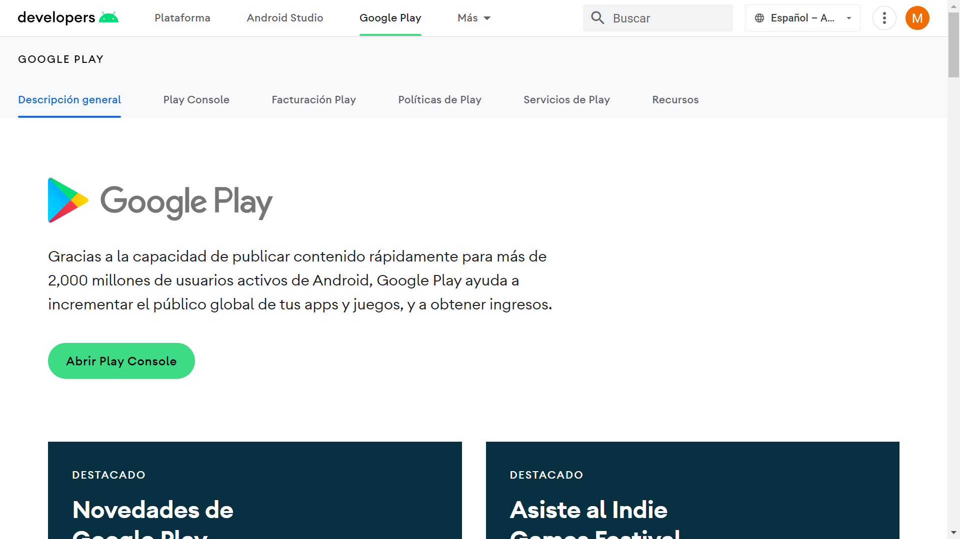
Introducción
Documentación oficial de Android, sección distribución.

Slide 10
Arquitectura Android

Slide 11
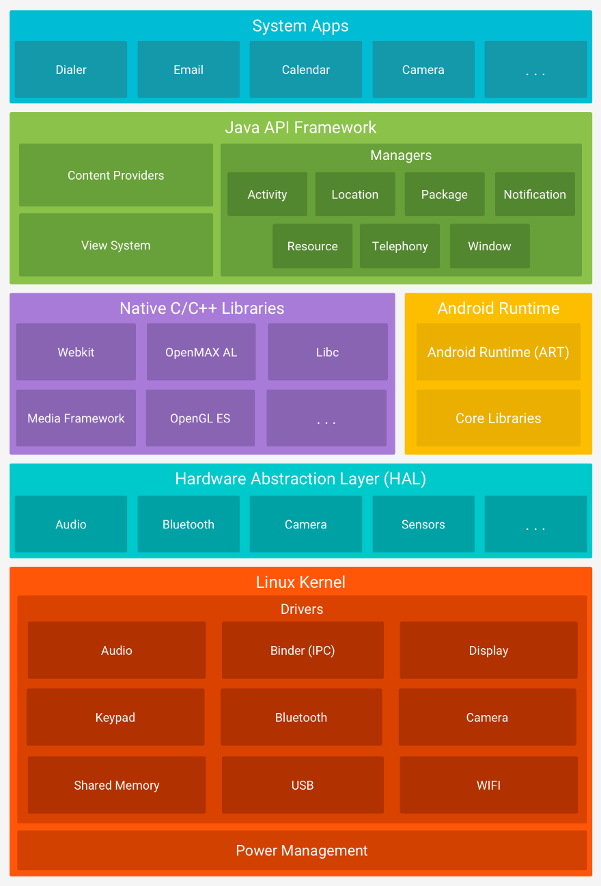
Arquitectura Android
Linux Kernel
Hardware Abstraction Layer (HAL)
Android Runtime
Native C/C++ Libraries
Java API Framework
System Apps

Slide 12
Arquitectura Android
Linux Kernel: Gestión de hardware, administración de memoria y gestión de subprocesos.
Hardware Abstraction Layer (HAL): Interfaz de acceso a dispositivos. (Bluethoot, Cámara, Audio, Sensores, etc.)
Android Runtime : Traducción a código binario. Ahead-of-time (AOT), Garbage Collector (GC), Debug, etc.
Native C/C++ Libraries: Componentes de librerías nativas en C/C++. OpenGL, NDK, etc
Java API Framework: UI, Recursos, Ciclo de vida, Componentes, Notificaciones, etc.
System Apps: Mensajería SMS, Correo, Internet, etc.

Slide 13
Componentes esenciales

Slide 14
Componentes esenciales
  Activities
  Services
  Broadcast Receiver / Broadcast Announcements
  Content Provider / Content Resolver
  Shared Preferences
  Intents
  AndroidManifest

Slide 15
Definición inicial
Activities: interface de usuario, focalizado en una sola cosa, lo que el usuario puede hacer.
Services: sin interface de usuario, se ejecutan en background.
Broadcast Receivers / Broadcast Announcement: reciben y reaccionan frente a "broadcast announcements". Notificaciones masivas.
Content Providers/Content Resolver: permiten el intercambio de datos entre aplicaciones.
Shared Preference: permite la persistencia de datos.
Intents: Mensajes entre Activities.
Notes:
Descripción inicial de cada uno de los componentes. Otro componente importante que facilita en cierta medida el desarrollo, es el fragment el cual representa una parte de la interfaz de usuario, se puede pensar como una subactivididad con sus propios eventos y que pueden agregar o quitar mientras la activity sigue activa. Se usa mucho con NavigationBar o mapas embebidos en nuestra app.

Slide 16
Activities
Es un componente básico de las mayoría de las aplicaciones.
La mayoría de las aplicaciones tienen muchas activities que se inician desde otras activities.
Cada activity esta implementada como una subclase de la clase base "Activity".
https://developer.android.com/guide/components/activities/
Notes:
La clase base Activity provee ciertos métodos para la gestión del ciclo de vida de la propia activity que la implementa, con la intención de podes gestionar los diferentes estados por los que pasa. El sistema operativo inicial la aplicación con una instancia de activity como si fuese una analogía al main.
El beneficio de usar activies es que dependiendo de la llamada que se realice a la aplicación, podemos iniciar de en diferentes activities, es decir si el sistema operativo quiere inicar una app, la inicia a través de una activiy y una app externa puede querer iniciar nuestra app y lo hará desde otra activity diferente.

Slide 17
Activities – Views
Cada Activity se encuentra asociada a un Layout el cual permite diagramar cada componente de interfaz o Views.
Layout desarrollado en XML.
El contenido de la ventana es una vista o un grupo de vistas que derivan de "View o ViewGroup".
Ejemplos de “Views": buttons, text fields, scroll bars, menu items, check boxes, etc.
View o ViewGroup se hacen visibles mediante el método "Activity.setContentView()".

Slide 18
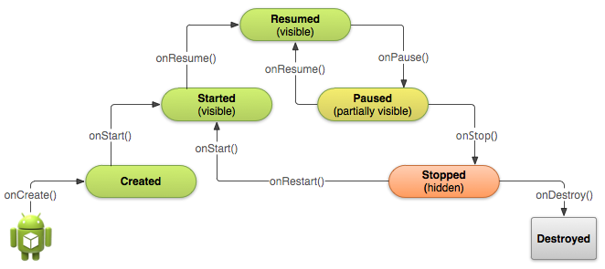
Ciclo de vida de una Activity
Notes:
onCreate()
Debes implementar esta devolución de llamada, que se activa cuando el sistema crea la actividad por primera vez. Cuando se crea la actividad, esta entra en el estado Created. En el método onCreate(), ejecutas la lógica de arranque básica de la aplicación que debe ocurrir una sola vez en toda la vida de la actividad. Por ejemplo, tu implementación de onCreate() podría vincular datos a listas, asociar la actividad con un ViewModel y crear instancias de algunas variables de alcance de clase. Este método recibe el parámetro savedInstanceState, que es un objeto Bundle que contiene el estado ya guardado de la actividad. Si la actividad nunca existió, el valor del objeto Bundle es nulo.
onStart()
Cuando la actividad entra en el estado Started, el sistema invoca esta devolución de llamada. La llamada onStart() hace que el usuario pueda ver la actividad mientras la app se prepara para que esta entre en primer plano y se convierta en interactiva. Por ejemplo, este método es donde la app inicializa el código que mantiene la IU.
onResume()
Cuando la actividad entra en el estado Resumed, pasa al primer plano y, a continuación, el sistema invoca la devolución de llamada onResume(). Este es el estado en el que la app interactúa con el usuario. La app permanece en este estado hasta que ocurre algún evento que la quita de foco. Tal evento podría ser, por ejemplo, recibir una llamada telefónica, que el usuario navegue a otra actividad o que se apague la pantalla del dispositivo.
Cuando se produce un evento de interrupción, la actividad entra en el estado Paused y el sistema invoca la devolución de llamada onPause().
onPause()
El sistema llama a este método a modo de primera indicación de que el usuario está abandonando tu actividad (aunque no siempre significa que está finalizando la actividad); esto indica que la actividad ya no está en primer plano (aunque puede seguir siendo visible si el usuario está en el modo multiventana). Utiliza el método onPause() para pausar o ajustar las operaciones que no deben continuar (o que deben continuar con moderación) mientras Activity se encuentra en estado Paused y que esperas reanudar en breve. Hay varias razones por las que una actividad puede entrar en este estado.
onStop()
Cuando el usuario ya no puede ver tu actividad, significa que ha entrado en el estado Stopped, y el sistema invoca la devolución de llamada onStop(). Esto puede ocurrir, por ejemplo, cuando una actividad recién lanzada cubre toda la pantalla. El sistema también puede llamar a onStop() cuando haya terminado la actividad y esté a punto de finalizar.

Slide 19
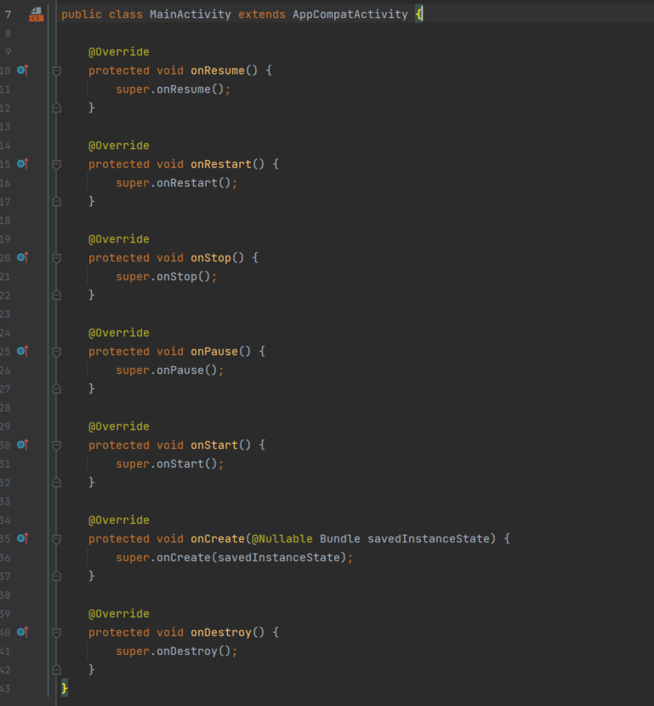
Ciclo de vida de una Activity

Slide 20
Broadcast Receivers announcements
Reciben y reacionan a “BroadcastAnnouncements".
Extienden la clase base "BroadcastReceiver".
  Otras aplicaciones pueden iniciar broadcasts
Ejemplos:
  batteria baja, cable de carga conectado, shutdown, cambio de timezone, etc.
Notes:
Básicamente los broadcast funcionan como un patrón de suscripción, en donde la aplicación se suscribe a diferentes eventos de interés que puede emitir la misma app u otra externa o el mismo sistema operativo.

Slide 21
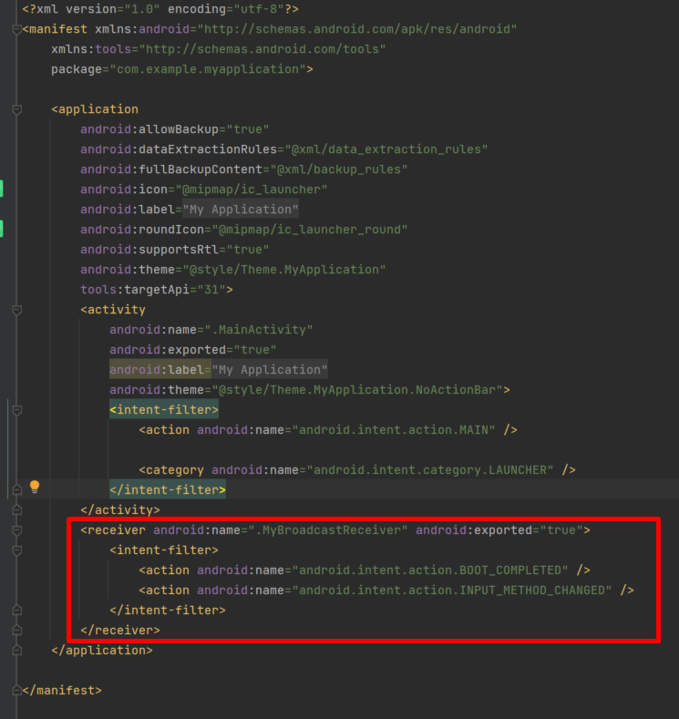
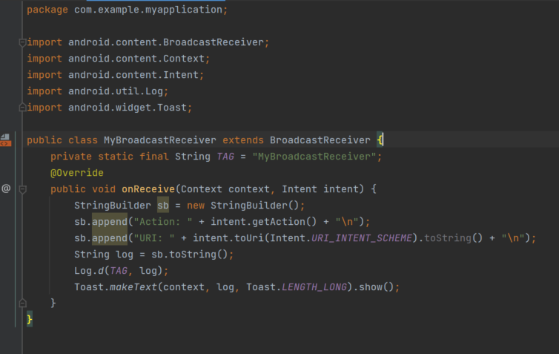
Declaración en Manifest
Manifest
BroadcastReceiver

Slide 22
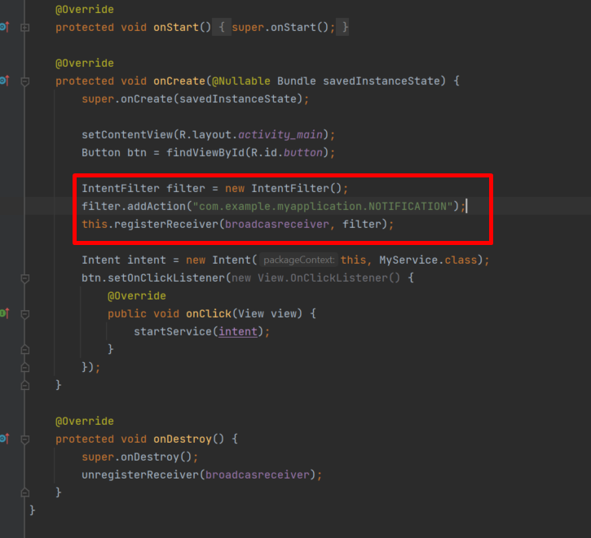
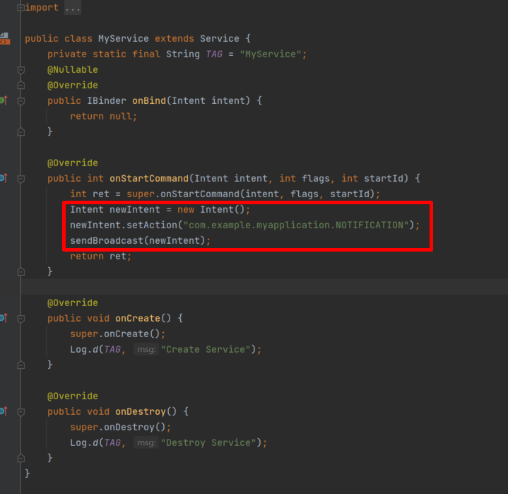
Declaración en Contexto
Activity
Service

Slide 23
Content Providers
Nos permiten que los datos de una aplicación se puedan compartir a otras aplicaciones.
Es una manera de transferir datos entre aplicaciones en Android (no hay shared files, shared memory, pipes, etc).
Extienden la clase base ContentProvider.
Las aplicaciones utilizan un objeto de tipo "ContentResolver" para acceder a los datos provistos por un "ContentProvider".
Notes:
Los proveedores de contenido pueden ayudar a una aplicación a gestionar el acceso a los datos que esa u otras aplicaciones almacenan y proporcionar una forma de compartir datos con otras aplicaciones. Encapsulan los datos y proporcionan mecanismos para definir su seguridad. Los proveedores de contenido son la interfaz estándar que conecta datos en un proceso con código que se ejecuta en otro proceso. La implementación de un proveedor de contenido tiene muchas ventajas. Lo más importante es que puedes configurar un proveedor de contenido para permitir que otras aplicaciones accedan de forma segura a los datos de tu aplicación y los modifiquen

Slide 24
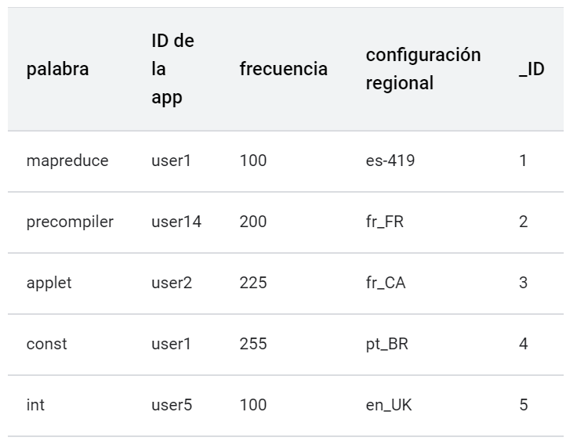
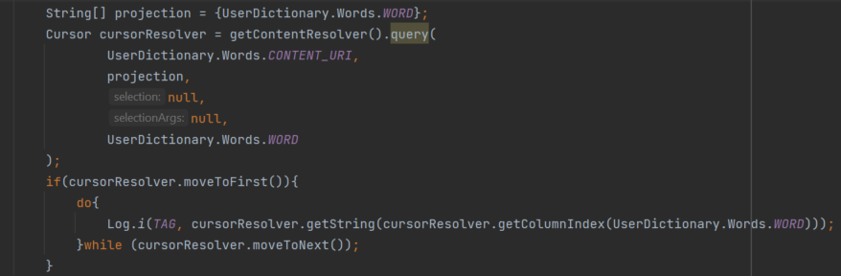
Content Providers
Ejemplo de tabla de diccionario del usuario

Slide 25
Shared Preferences
Permite la persistencia de colecciones relativamente pequeñas.
Apunta a archivo de almacenamiento por Key-Value.
Accesible desde el contexto de la aplicación.

Slide 26
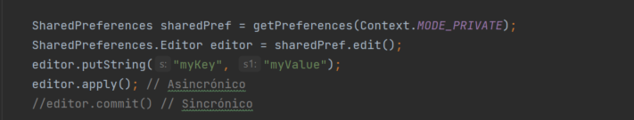
Shared Preferences

Slide 27
Intents
Un intent es un objecto con un mensaje.
Tipos de Intents:
  Las intents explícitas especifican qué aplicación las administrará, ya sea incluyendo el nombre del paquete de la app de destino o el nombre de clase del componente completamente calificado.
    Intent intent = new Intent(getApplicationContext(), SecondActivity.class);
    startActivity(intent);
  Las intents implícitas no nombran el componente específico, pero, en cambio, declaran una acción general para realizar, lo cual permite que un componente de otra aplicación la maneje.
  Intent intentObj = new Intent(Intent.ACTION_VIEW);
  startActivity(intentObj);
Las "Activities", los "Services" y los "BroadcastReceivers" son iniciados por Intents.
Una "activity" es iniciada por:
Context.startActivity(Intent intent)
Activity.startActivityForResult(Intent intent, int RequestCode).
Un "service" es iniciado por un Intent:
Context.startService(Intent service)
Una aplicación puede iniciar un "broadcast" usando un "Intent":
  Context.sendBroadcast(Intent intent)
  Context.sendOrderedBroadcast()
  Context.sendStickyBroadcast()
Notes:
Las intents explícitas especifican qué aplicación las administrará, ya sea incluyendo el nombre del paquete de la app de destino o el nombre de clase del componente completamente calificado. Normalmente, el usuario usa una intent explícita para iniciar un componente en su propia aplicación porque conoce el nombre de clase de la actividad o el servicio que desea iniciar. Por ejemplo, puedes utilizarla para iniciar una actividad nueva en respuesta a una acción del usuario o iniciar un servicio para descargar un archivo en segundo plano.
Las intents implícitas no nombran el componente específico, pero, en cambio, declaran una acción general para realizar, lo cual permite que un componente de otra aplicación la maneje. Por ejemplo, si deseas mostrar al usuario una ubicación en un mapa, puedes usar una intent implícita para solicitar que otra aplicación apta muestre una ubicación específica en un mapa.

Slide 28
Terminando componentes
Activities
  Pueden finalizar su ejecución mediante el método finish()
  Pueden terminar otras activities mediante finishActivity()
Services
  Pueden finalizar su ejecución mediante el método stopSelf()
  Pueden terminar otros services mediante Context.stopService()
Content Resolvers
Están activos solo cuando responden a los Content Providers.
Broadcast Receivers
  Están activos solo cuando responden a los broadcasts.

Slide 29
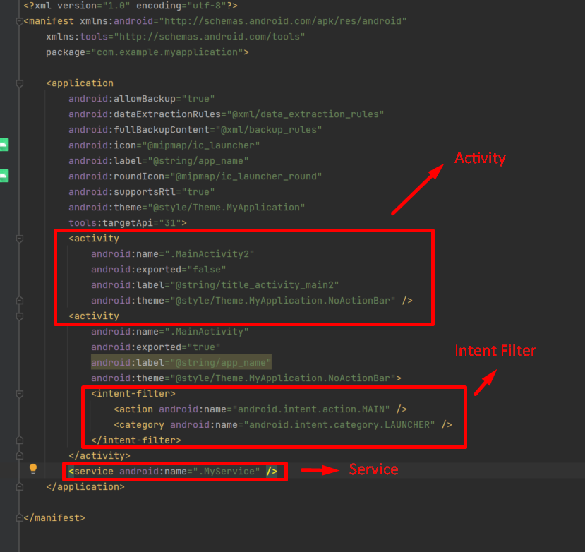
Android Manifest
Su principal objetivo es declarar los componentes al sistema Android:
Notes:
Lo primero que hace el sistema operativo antes de iniciar una app, es ver este archivo y decidir que activity iniciar, que servicio, permisos etc.

Slide 30
SENSORES EN DISPOSITIVOS MÓVILES
ANDROID

Slide 31
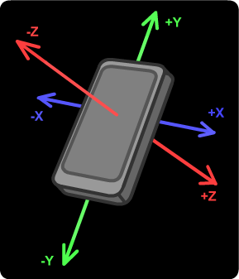
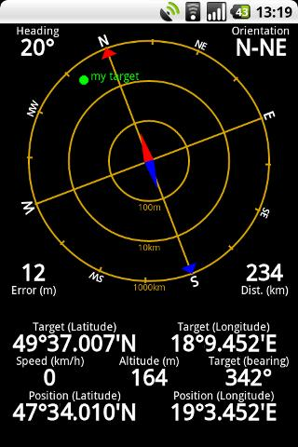
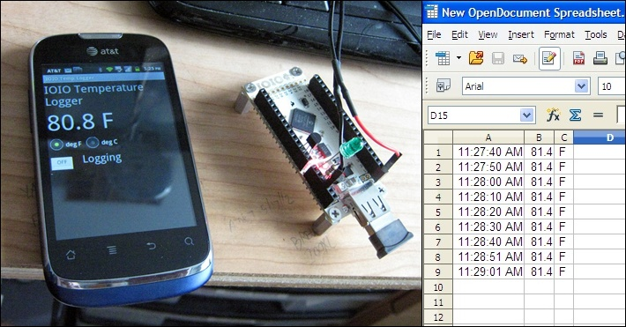
Introducción a sensores
La mayoría de los dispositivos Android, poseen sensores integrados, que miden movimiento, orientación y otras variadas condiciones ambientales.
Estos sensores son capaces de proveer datos directos de alta precisión.

Slide 32
Introducción a sensores
Sensores de movimiento
  Medir Cambios en la velocidad del dispositivo
Sensores de medio ambiente
  Medir Cambios de temperatura del medio ambiente
Sensores de posición
  Utilizar el sensor de campo geomagnético, el giroscopio y el acelerómetro, para crear una brújula (la API de Android ya contempla esta funcionalidad)
Notes:
La diferencia entre giróscopo y acelerómetro es que mientras el primero puede percibir la rotación, este último no. Otra diferencia se refiere al hecho de que un giróscopo da una indicación de la velocidad angular, mientras que un acelerómetro mide la aceleración lineal.

Slide 33
Introducción a sensores
Los sensores NO están disponibles en todos los dispositivos
  Acelerómetros casi siempre
  Giroscopios sólo en los dispositivos high-end
  Sensor magnético casi siempre…
  Sensor de temperatura ambiente casi nunca
  Sensor de proximidad casi siempre
  Sensor de luz, puede no haber
  Micrófono, siempre
  Multitouch… ojo con dispositivos viejos
  Fusión de sensores… depende del fabricante y de la versión de Android disponible!

Slide 34
Sensores de movimiento
Los sensores de movimiento, nos permiten tener un marco de referencia del movimiento de nuestro dispositivo respecto del entorno. Estos sensores pueden ser exclusivamente hardware, o ser una combinación de software-hardware.
Acelerómetro
  El sensor de aceleración mide la magnitud de la aceleración aplicada a un dispositivo, inclusive la fuerza de gravedad
Sensor de gravedad
  El sensor de gravedad provee un vector de 3 dimensiones indicando la dirección y la magnitud de la gravedad
Giróscopo
  El giróscopo mide el radio de rotación en rad/s del dispositivo

Slide 35
Sensores de movimiento
Sensor Podómetro
  El contador de pasos, provee el número de pasos realizados por el usuario desde que se activo el sensor. Este sensor tiene mas latencia (hasta 10 segundos) pero a la vez mas precisión, que el detector de pasos
Sensor detector de pasos
  El detector de pasos, dispara un evento cada vez que el usuario realiza un paso. La latencia de este sensor, se espera que sea menor a 2 segundos

Slide 36
Sensores de posición
Las plataformas Android proveen dos sensores que nos permiten determinar la posición de un dispositivo, y un sensor que permite detectar proximidad de objetos
El sensor geomagnético
  Similar al vector de rotación, pero utiliza un magnetómetro en lugar de un giróscopo, para medir un vector de rotación respecto al campo magnético de la tierra. Es menos precisos que un giróscopo, pero consume menos batería
El sensor de orientación
  Nos da un vector que representa el marco de referencia del dispositivo, respecto del norte geomagnético de la tierra
El sensor de proximidad
  Nos permite detectar que tan cerca o lejos esta un objeto del dispositivo.

Slide 37
Sensores de medio-ambiente
La plataforma Android, provee 4 tipos sensores que permiten monitorear cambios en el medio ambiente. Estos sensores son:
  Medidor de humedad relativa
  Medidor de iluminancia
  Presión ambiental
  Temperatura ambiente
Estos sensores son exclusivamente sensores hardware, y no suelen estar disponibles en todas las plataformas, dependiendo del fabricante, podemos tener un subconjunto o ninguno de estos sensores presentes

Slide 38
Servicios de ubicación
Para localizar un dispositivo utilizando los servicios de ubicación, tenemos que tener en cuenta, que existen ciertos parámetros de error que nos afectan la medición
En principio tenemos una multitud de sensores de ubicación (GPS, acelerómetros, magnetómetros, etc), y tenemos que elegir uno acorde a nuestro nivel de precisión deseado.

Slide 39
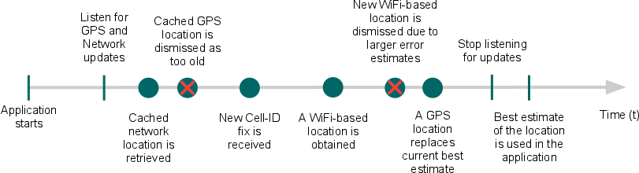
Estrategias para obtener la ubicación
Un ejemplo de actualización de la ubicación presentado en el sitio de desarrollador de Android, es el siguiente (existen otros métodos)

Slide 40
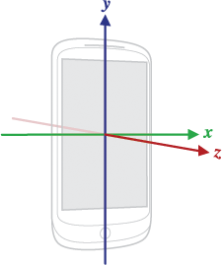
Sistemas de coordenadas
En general, el framework de los sensores, utiliza un sistema de coordenadas estándar, de 3 ejes, para expresar los valores capturados.
Para la mayoría de los dispositivos, el sistema de coordenadas, es definido relativo a la posición de la pantalla cuando el dispositivo es sostenido en la posición por defecto
Eje Y creciente hacia Arriba
Eje X creciente hacia la derecha
Eje Z creciente hacia
afuera de la pantalla

Slide 41
Sistemas de coordenadas
Los sensores que utilizan este sistemas de coordenadas son
  Sensor acelerómetro
  Sensor de gravedad
  Giróscopo
  Sensor de aceleración lineal
  Sensor de campo geomagnético

Slide 42
Clases necesarias para usar sensores
SensorManager
Sensor
SensorEvent
SensorEventListener

Slide 43
Clases necesarias para usar sensores
SensorManager: Lista diferentes tipos de sensores y permite crear instancias de los mismos. Anula o registra la escucha a eventos de sensor. Provee constantes de precisión y calibración.
Sensor: Instancia especifica de un sensor. Métodos compatibles con sensores determinados.
SensorEvent: Provee información sobre eventos del sensor. Raw Data del sensor, tipo de evento, precisión, timestamp
SensorEventListener: Captura eventos del sensor mediante métodos de Callback.

Slide 44
Sensores: Monitoreo de sensores en Android
Se implementan métodos que serán invocados cuando ocurra ciertos cambios en los sensores. Se deberá implementar la clase SensorEventListener.
  Cambio de precisión:
    En un sensor se produce un cambio de precisión. El sistema invoca al método localmente implementado “onAccuracyChanged()”, con los siguientes parámetros:
      Referencia al sensor
      Nuevo valor para el cambio de precisión (Constantes definidas en la documentación de Android).
  Un sensor reporta un nuevo valor:
    El sistema invoca a “onSensorChanged()”, con los siguientes parámetros:
    Precisión de la medición,
    Sensor que detecto el cambio
    Marca de tiempo del evento
    Datos de la medición

Slide 45
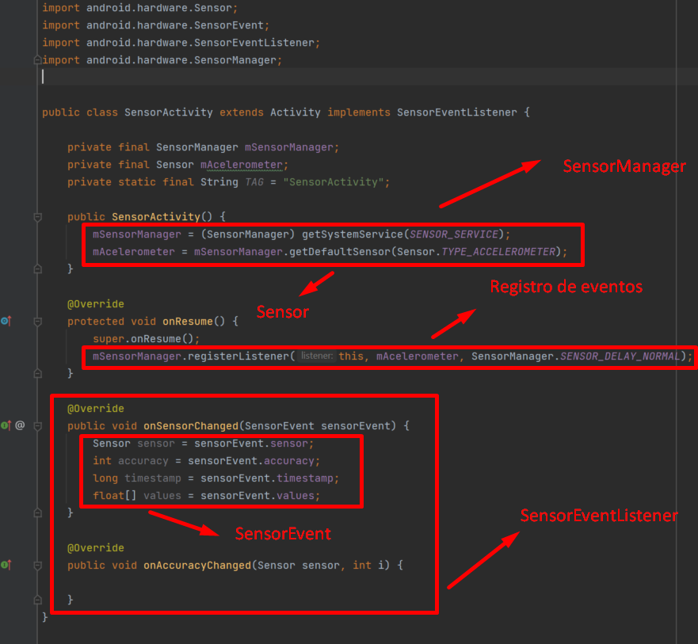
Clases necesarias para usar sensores

Slide 46
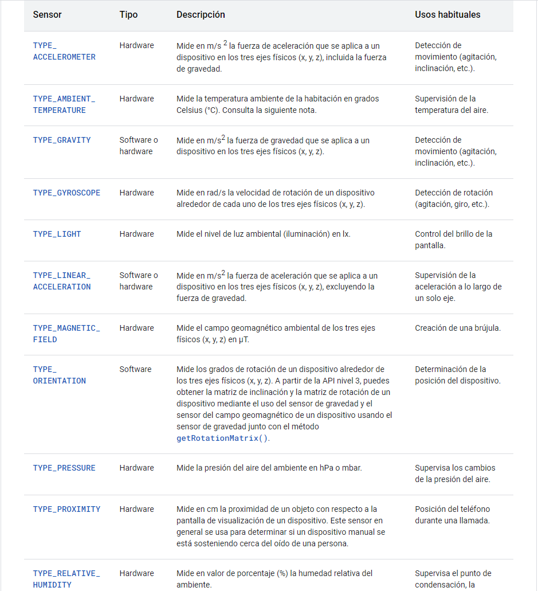
Descripción de Sensores
https://developer.android.com/guide/topics/sensors/sensors_overview.html

Slide 47
PATRÓN MVP
Model – View – Presenter

Slide 48
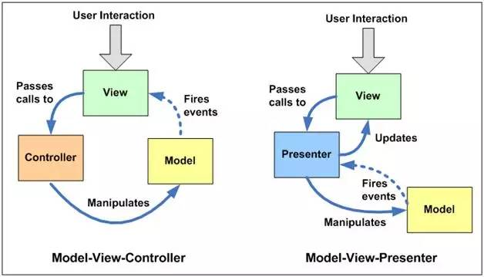
Patrón MVP
Vista desacoplada del modelo
Procesamiento y lógica a cargo del presentador
Facilidad para UnitTest

Slide 49
Patrón MVP
Vista (View): Capa de interacción con el usuario. Diseño de la UI. SIN lógica de negocio. (Activity, Fragment, View)
Presentador (Presenter): Capa encargada de interactuar con la Vista y el Modelo. Puede existir lógica de UI.
Modelo (Model): Capa encargada del acceso a datos (BDD, APIs, Retrofit, Sensores, etc.). Encargada de la lógica de negocio.
Contrato (Contract): Definición previa de los mecanismos o métodos de comunicación

Slide 50
Algunos Ejemplos

Slide 51
Tareas en segundo plano
¿Porque?.
DESPUÉS DEL INTERVALO…

Slide 52
Aplicaciones
Principios Básicos
  Cada aplicación tiene su propio proceso, PID, y puede tener multiples threads.
  Cada proceso tiene su propia y separada VM.
  A cada aplicación se le asignada un unico "Linux User ID - UID" – por default los archivos de cada aplicación son solo visibles por esa aplicación pero pueden explicitamente exportarse a otras aplicaciones.
Notes:
El hecho de que cada aplicación se ejecuta en su propio proceso aporta beneficios en cuestiones básicas como seguridad, gestión de memoria, o la ocupación de la CPU del dispositivo móvil. Android se ocupa de lanzar y parar todos estos procesos, gestionar su ejecución y decidir qué hacer en función de los recursos disponibles y de las órdenes dadas por el usuario.

Slide 53
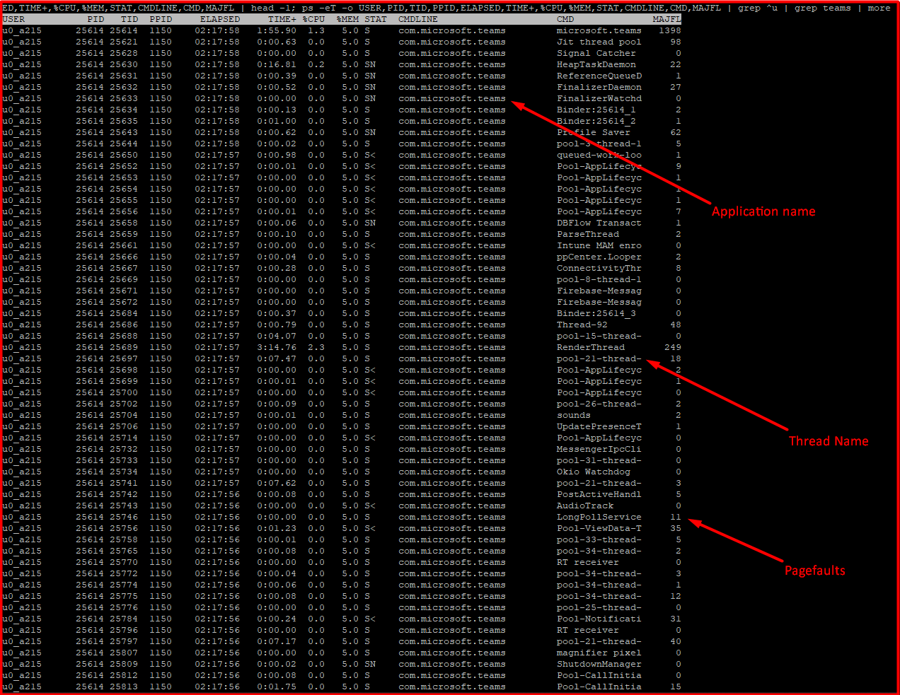
Aplicaciones
Principios Básicos
ps -eT -o USER,PID,TID,ELAPSED,TIME+,%CPU,%MEM,STAT,CMDLINE,CMD,MAJFL | grep ^u | grep teams | more
Notes:
El hecho de que cada aplicación se ejecuta en su propio proceso aporta beneficios en cuestiones básicas como seguridad, gestión de memoria, o la ocupación de la CPU del dispositivo móvil. Android se ocupa de lanzar y parar todos estos procesos, gestionar su ejecución y decidir qué hacer en función de los recursos disponibles y de las órdenes dadas por el usuario.

Slide 54
Cuando se inicia una aplicación, el sistema crea un subproceso de ejecución, que se denomina "principal".
Este subproceso es muy importante porque está a cargo de distribuir eventos a los widgets correspondientes de la interfaz de usuario, incluidos los eventos de dibujo.
Por esto, el subproceso principal también se suele denominar subproceso de IU. Sin embargo, en circunstancias especiales, es posible que el subproceso principal de una app no sea el de la IU.
Para obtener más información, consulta Anotaciones de los subprocesos.

Slide 55
El sistema NO crea un subproceso separado para cada instancia de un componente.
Se crean las instancias de todos los componentes en el mismo subproceso de IU si no se especifica explícitamente, ósea si no se crea un nuevo thread
Por lo tanto, los métodos que responden a las devoluciones de llamada del sistema (los handlers) siempre se ejecutan en el subproceso de IU del proceso.

Slide 56
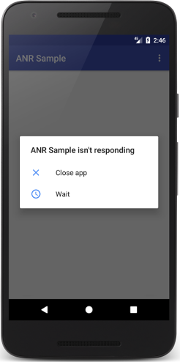
Específicamente, si todo sucede en el subproceso de IU, realizar operaciones prolongadas, como acceder a la red o consultar la base de datos, bloqueará toda la IU
Cuando se bloquea el subproceso de la UI, no se pueden distribuir los eventos, ni siquiera los de dibujo. Desde la perspectiva del usuario, la aplicación no responde. Aún peor, si se bloquea el subproceso de IU durante más de unos segundos (específicamente, unos 5), al usuario se le presenta el infame cuadro de diálogo "la aplicación no responde" (ANR).
Puede que el usuario decida salir de la aplicación y desinstalarla si no está contento.

Slide 57
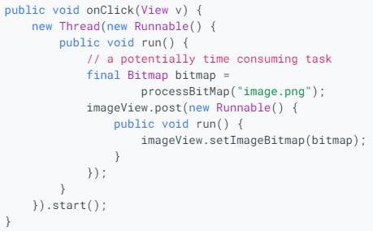
Debido al modelo de subproceso único descrito previamente, es fundamental para la capacidad de respuesta de la IU de la aplicación que no bloquees el subproceso de IU
Si tienes que realizar operaciones que no son inmediatas, debes asegurarte de hacerlo en subprocesos separados (subprocesos "en segundo plano" o "de trabajo")
Sin embargo, ten en cuenta que NO puedes actualizar la IU desde ningún otro subproceso que no sea el de la IU

Slide 58
Ejecución en background
Thread / HandlerThread
Unidad en ejecución que corre concurrente al Hilo principal (GUI)
Asynctask
Permite realizar operaciones en segundo plano y mostrar los resultados en el hilo principal (GUI) fácilmente, sin necesidad de sincronizar los hilos
ES UTIL PARA REALIZAR OPERACIONES CORTAS.
Metodos:
  OnPreExecute()
  doInbackground()
  onProgressUpdate()
  onPostExecute()
Services
Un Services se ejecuta en el mismo contexto que el hilo principal pero sin GUI.
Se ejecuta en segundo plano, pero por defecto NO ES UN THREAD APARTE. Salvo que se ejecute cree con IntentServices
Es muy útil para realizar operaciones que requieren mucho tiempo

Slide 59
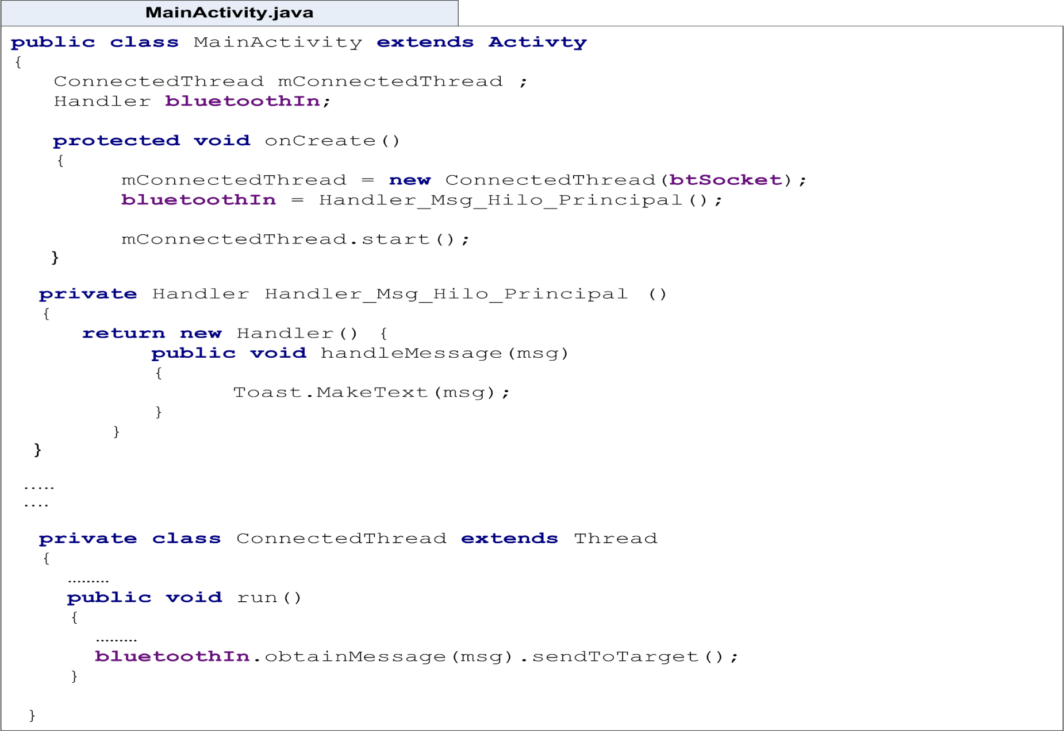
Thread

Slide 60
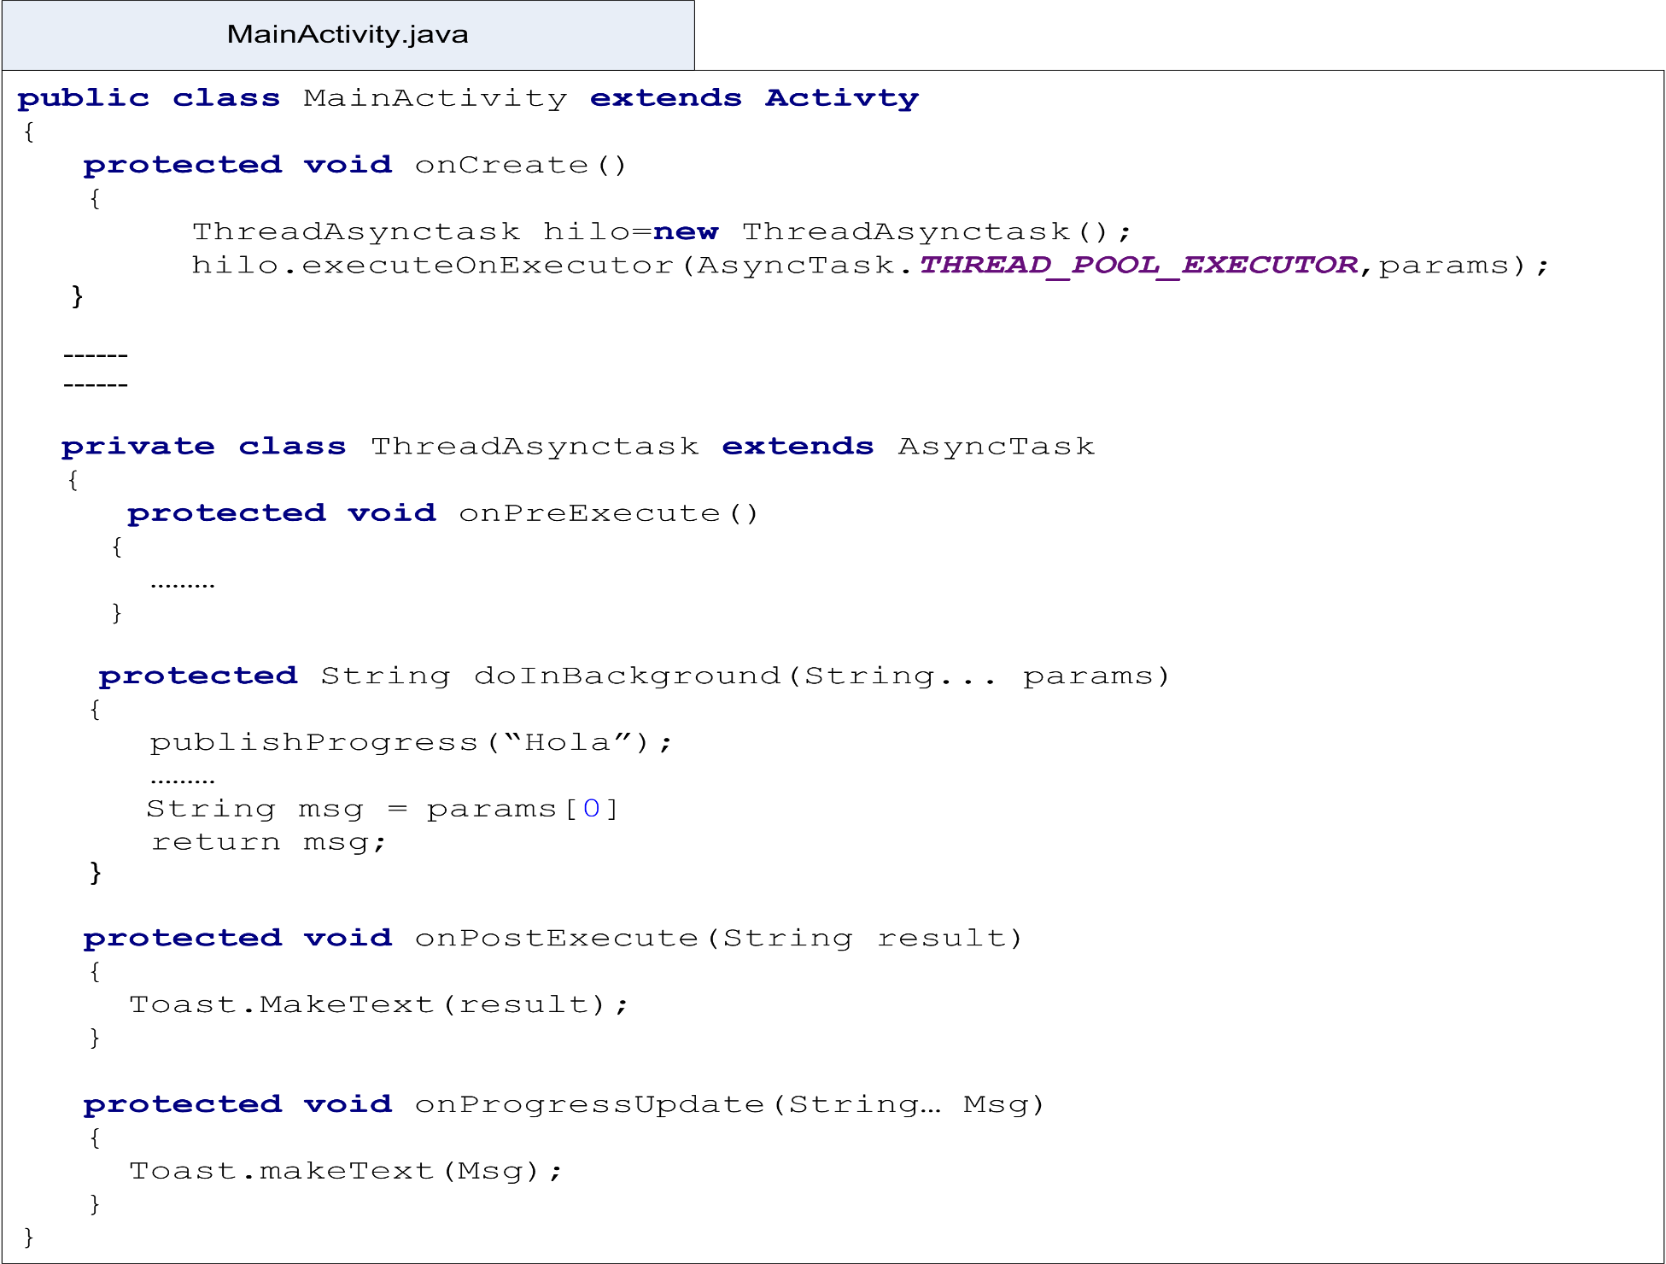
Asynctask

Slide 61
Services / IntentServices
No tienen interface visual
Se ejecutan en background indefinidamente.
Ejemplos:
  Descargas de Red
  Reproducciones de música
  Servidores TCP/UDP
En una aplicación nos podríamos vincular con un servicio existente y controlar su operación.

Slide 62
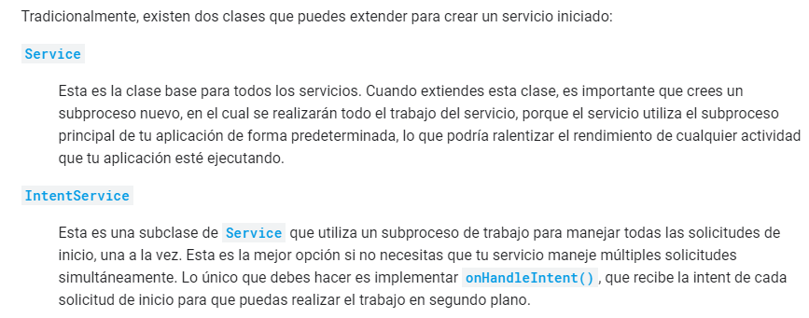
Services / IntentServices
https://developer.android.com/guide/components/services
Notes:
Servicio
Tarea sin UI, pero no debe usar para tareas largas. Utilice Thread dentro del servicio para una tarea larga
Invocar por onStartService()
Desencadenado de cualquier hilo
Se ejecuta en el hilo principal
Puede bloquear el subproceso main(UI )
IntentService
Tarea larga por lo general no hay comunicación con el hilo principal si la comunicación es necesaria, entonces es hecho por el manejador o difusión
Invocar a través de Intent
Desencadenado desde el hilo principal (el intento se recibe en el hilo principal y el hilo de trabajo se distribuye )
Se ejecuta en un hilo separado
No podemos ejecutar la tarea en paralelo y varias intenciones están en cola en el mismo subproceso de trabajo.
Servicio
Esta es la clase base para todos los servicios. Al extender esta clase, es importante que cree un nuevo subproceso en el que realizar todo el trabajo del servicio, ya que el servicio utiliza el subproceso principal de su aplicación, de forma predeterminada, lo que podría ralentizar el rendimiento de cualquier actividad que esté ejecutando su aplicación.
IntentService
Esta es una subclase de Service que utiliza un subproceso de trabajo para manejar todas las solicitudes de inicio, una a la vez. Esta es la mejor opción si no requiere que su servicio maneje múltiples solicitudes simultáneamente. Todo lo que necesita hacer es implementar onHandleIntent (), que recibe la intención de cada solicitud de inicio para que pueda hacer el trabajo de fondo.
Diferencias
La clase de servicio utiliza el subproceso principal de la aplicación, mientras que IntentService crea un subproceso de trabajo y utiliza ese subproceso para ejecutar el servicio. IntentService crea una cola que pasa una intención a la vez a onHandleIntent (). Por lo tanto, la implementación de un multi-hilo debe hacerse extendiendo la clase de servicio directamente. La clase de servicio necesita una parada manual usando stopSelf (). Mientras tanto, IntentService se detiene automáticamente cuando no hay intención en cola. IntentService implementa onBind () que devuelve null. Esto significa que el IntentService no se puede enlazar de forma predeterminada. IntentService implementa onStartCommand () que envía Intent to queue ya onHandleIntent ().

Slide 63
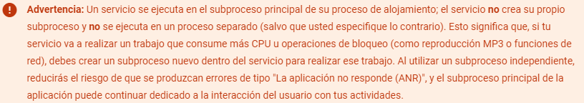
Services / IntentServices
Atención !!!

Slide 64
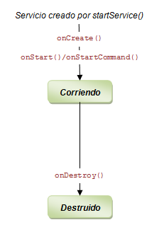
Ciclo de vida de un Servicio

Slide 65
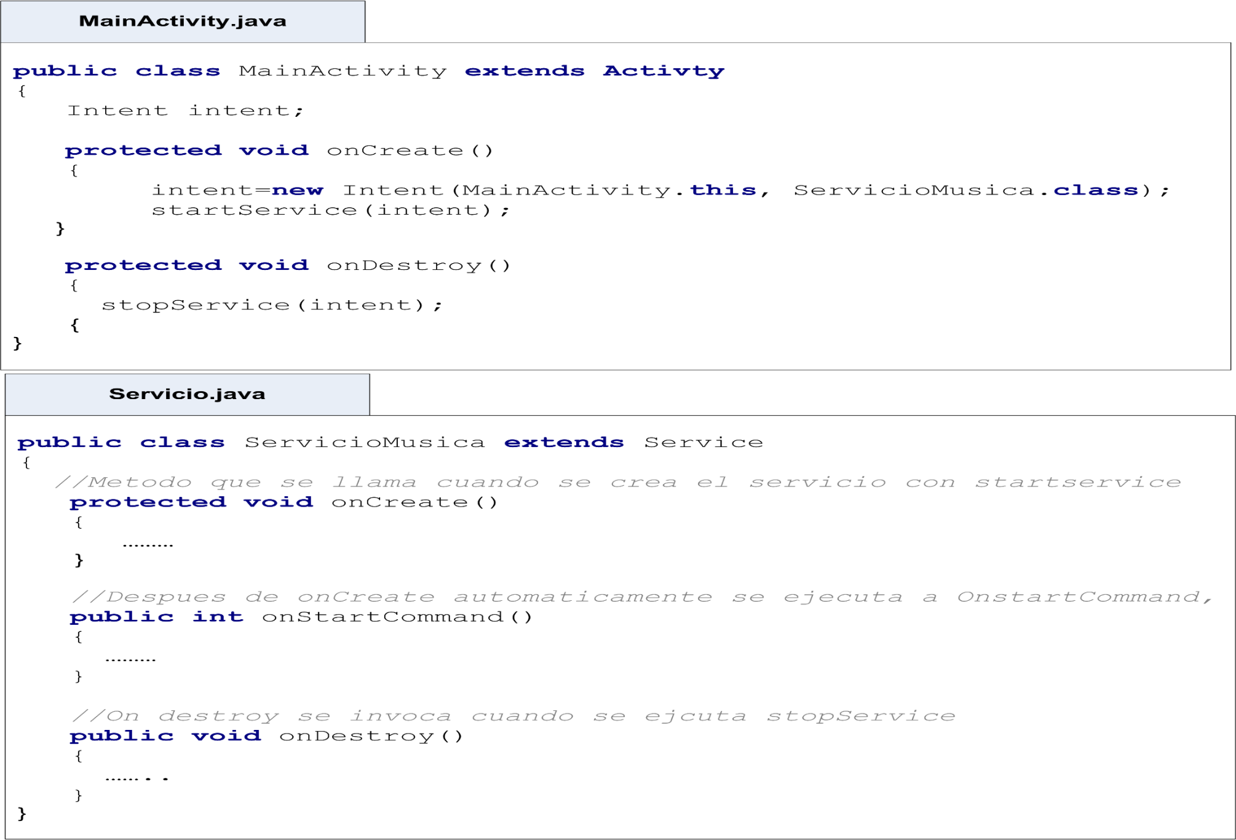
Service

Slide 66
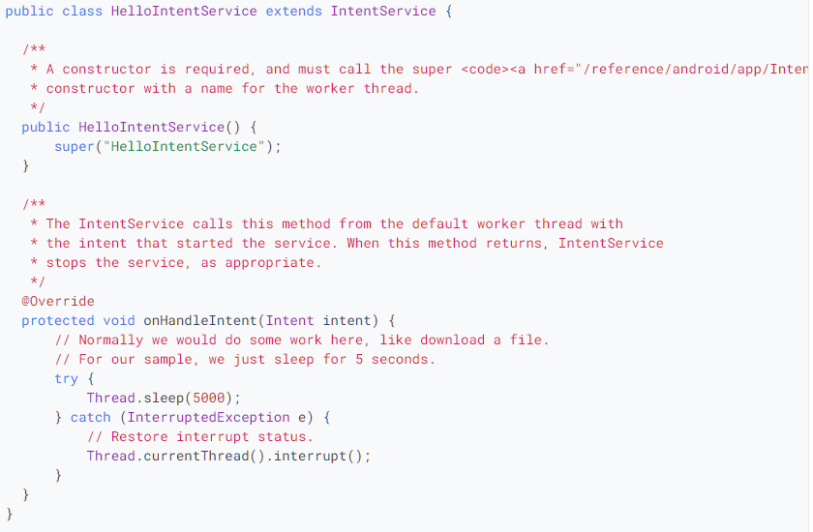
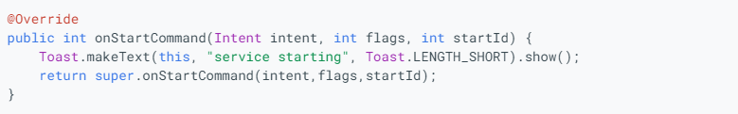
IntentService

Slide 67
Services / IntentServices
Atención !!!
¿Debes utilizar un servicio o un subproceso?
Un servicio es simplemente un componente que puede ejecutarse en segundo plano, incluso cuando el usuario no está interactuando con tu aplicación. Por lo tanto, debes crear un servicio solo si eso es lo que necesitas.
Si necesitas realizar un trabajo fuera del subproceso principal, pero solo mientras el usuario interactúa con tu aplicación, probablemente debas crear un subproceso nuevo, en lugar de un servicio. Por ejemplo, si deseas reproducir música, pero solo mientras se ejecute tu actividad, puedes crear un subproceso en onCreate(), comenzar a ejecutarlo en onStart() y luego detenerlo en onStop(). También considera la posibilidad de utilizar AsyncTask o HandlerThread, en lugar de la clase Thread tradicional.
https://developer.android.com/guide/components/processes-and-threads.html#Threads

Slide 68
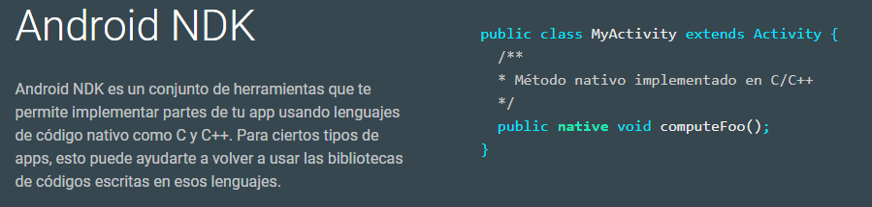
NDK / Cross-Compilación
https://developer.android.com/ndk/index.html
https://developer.android.com/ndk/samples/index.html

Slide 69
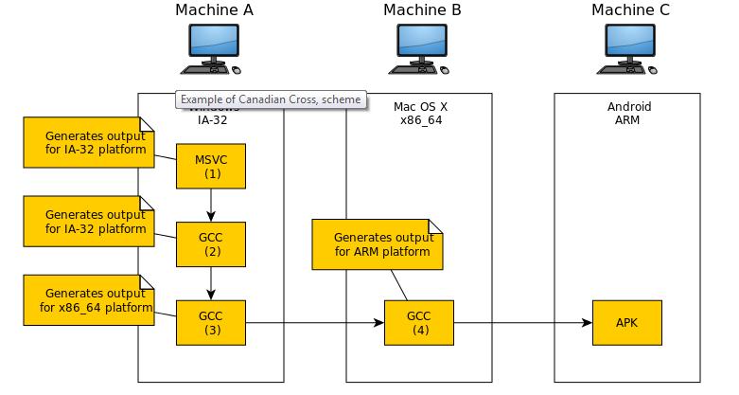
NDK / Cross-Compilación
Para compilar los binarios para otras plataformas necesitamos un conjunto de herramientas que nos permiten reconstruir el entorno destino en la maquina donde realizamos la compilación …

Slide 70
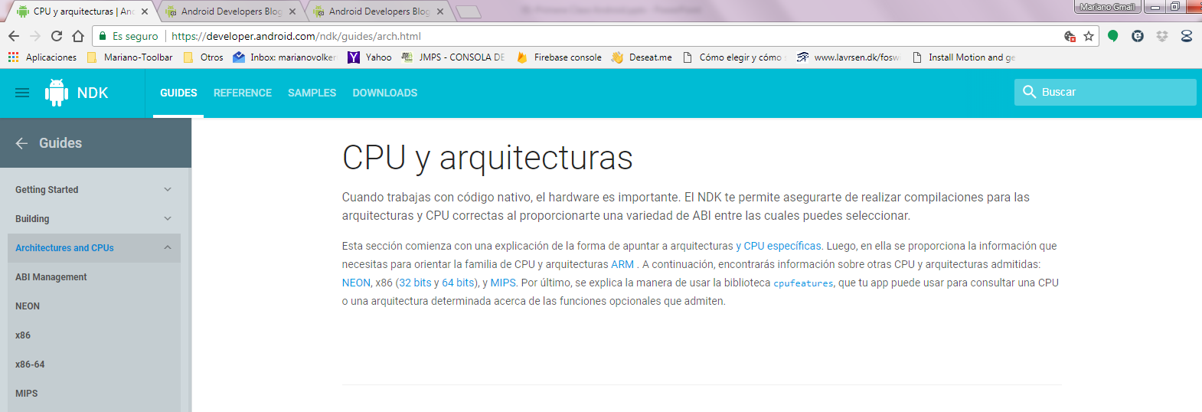
NDK / Cross-Compilación
Este conjunto de herramientas es provisto por el NDK de Android …
https://developer.android.com/ndk/guides/arch.html

Slide 71
Consola - ADB
Android Debug Bridge (ADB) es una herramienta de líneas de comandos versátil que te permite comunicarte con una instancia de un emulador o un dispositivo Android conectado.
Esta herramienta proporciona diferentes acciones en dispositivos, como la instalación y la depuración de apps, y proporciona acceso a un shell Unix que puedes usar para ejecutar varios comandos en un emulador o un dispositivo conectado.
https://developer.android.com/studio/command-line/adb.html

Slide 72
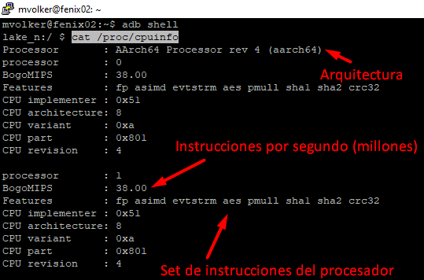
Consola - ADB
(host)$ adb shell
(device)$ cat /proc/cpuinfo
https://developer.android.com/studio/command-line/adb.html

Slide 73
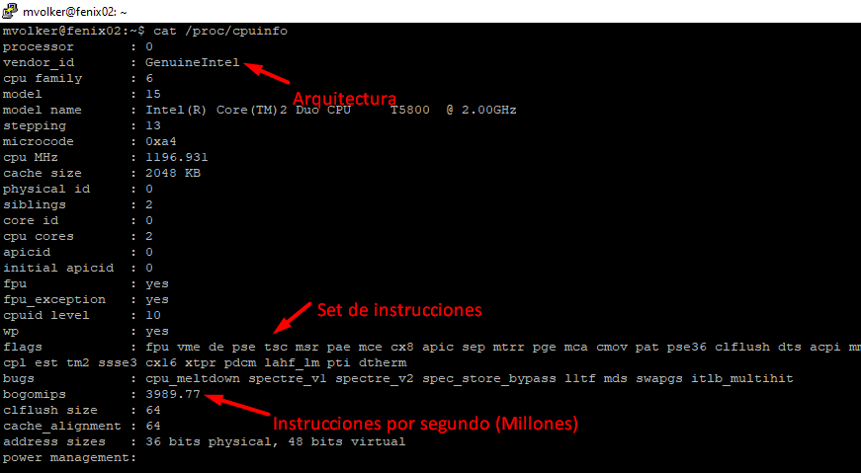
Consola - ADB
(host)$ cat /proc/cpuinfo
https://developer.android.com/studio/command-line/adb.html

Slide 74
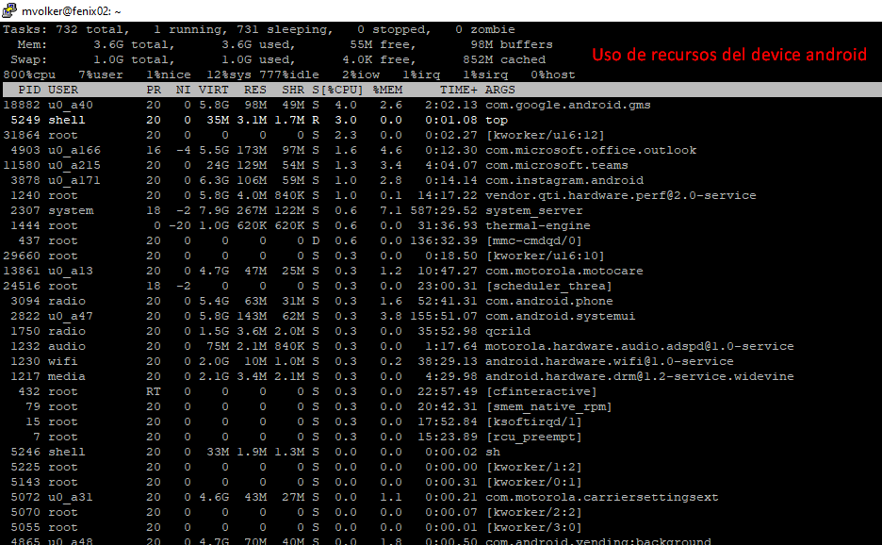
Consola - ADB
(host)$ adb shell
(device)$ top
https://developer.android.com/studio/command-line/adb.html

Slide 75
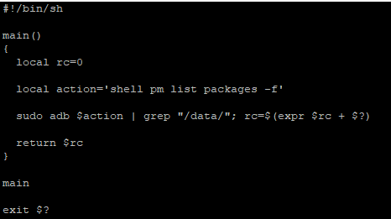
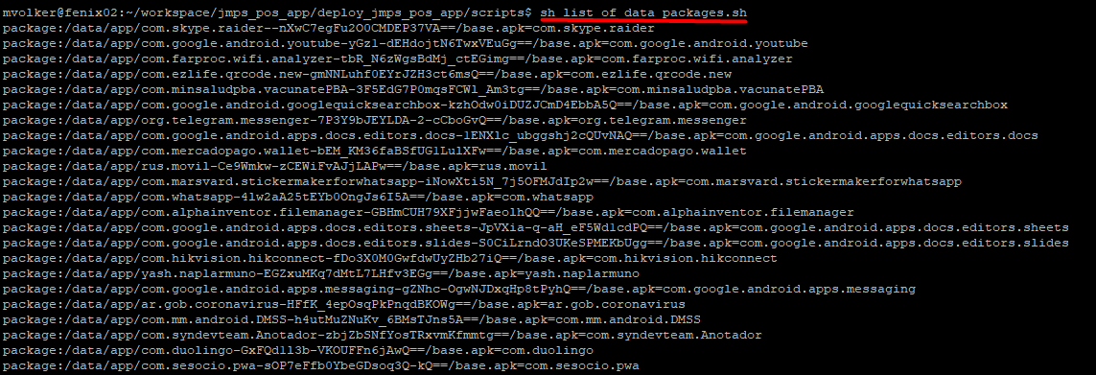
Consola - ADB
(host)$ sh script_consulta_apps.sh

Slide 76
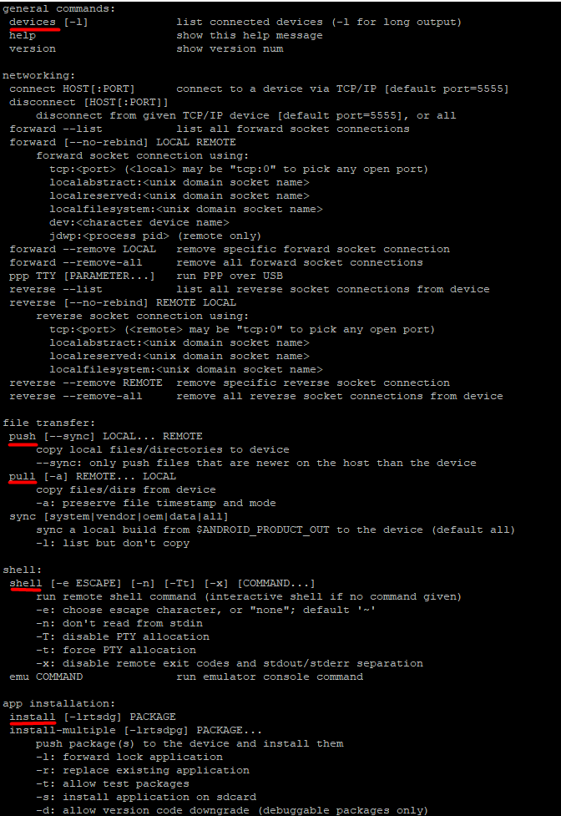
Consola - ADB

Slide 77
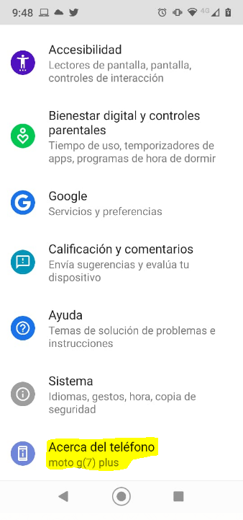
Smartphone – Debug (1)

Slide 78
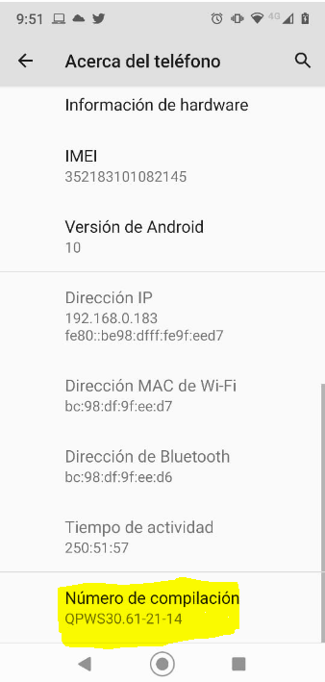
Smartphone – Debug (2)

Slide 79
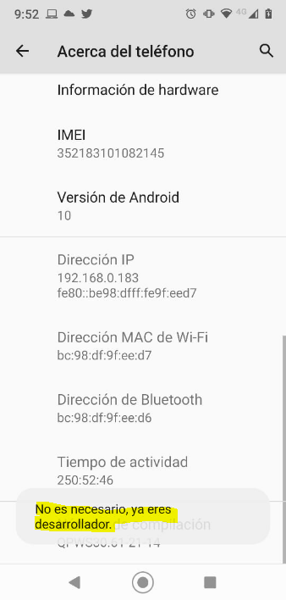
Smartphone – Debug (3)

Slide 80
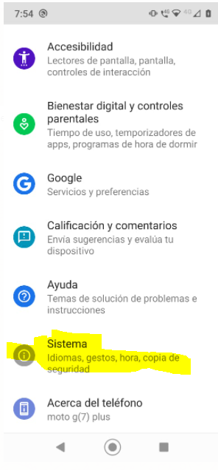
Smartphone – Debug (4)

Slide 81
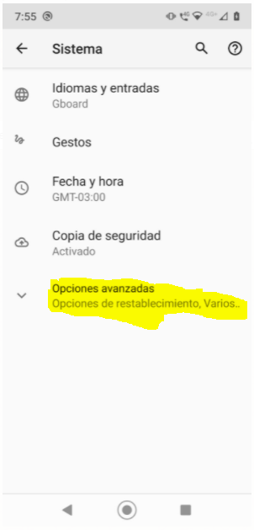
Smartphone – Debug (5)

Slide 82
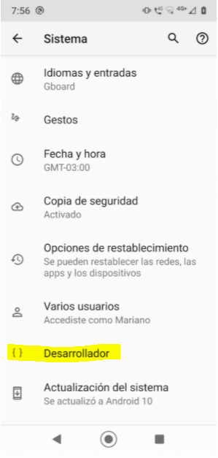
Smartphone – Debug (6)

Slide 83

Smartphone – Debug (7)

Slide 84

Smartphone – Debug (8)

Slide 85
¿Preguntas?
¿Preguntas?
¿Preguntas?
¿Preguntas?
¿Preguntas?
¿Preguntas?

Slide 86

Fin de la presentacion
Ahora, accedemos a una consola, que es lo mas divertido!.

